Slide 1


Desarrollo Avanzado con Blazor: Guía Completa
Bienvenido a esta guía sobre desarrollo avanzado con Blazor. Aprenderás a configurar tu entorno. También, crearás aplicaciones robustas. Esta sesión te llevará desde la configuración inicial hasta el despliegue final. ¡Comencemos!
por Pedro gonzález

Slide 2




Configuración Inicial y Tu Primera App Blazor
Comienza configurando tu entorno. Sigue las instrucciones en blazor.net. Luego, crea tu primera aplicación Blazor. Intenta una app de lista de tareas. ¡Es un gran primer paso!
Configurar entorno
Sigue blazor.net.
Crear app
Lista de tareas.
Ejecutar
Verificar funcionalidad.

Slide 3
Componentes y Diseño: Construyendo Blazing Pizza
Construirás una app de pedidos de pizzas. Permitirás seleccionar y personalizar pedidos. También, seguir su estado.
BlazingPizza.Client
BlazingPizza.Server
BlazingPizza.Shared
Interfaz de usuario.
Backend y hosting.
Modelos de datos.

Slide 4
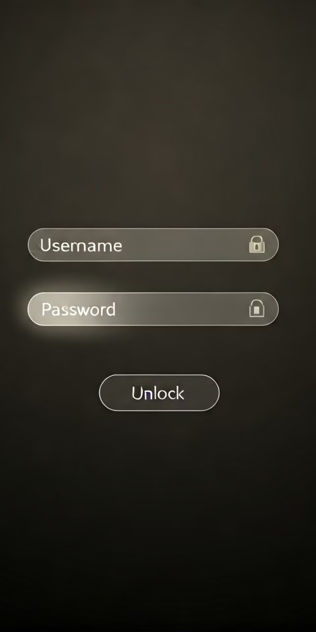
Autenticación y Autorización en Blazor
Implementa autenticación para identificar usuarios. Usa autorización para restringir acceso. Toda seguridad real va en el backend. Blazor usa AuthenticationStateProvider.
1
Backend
2
AuthenticationStateProvider
Seguridad real.
Gestiona autenticación.
3
LoginDisplay.razor
Muestra estado.

Slide 5




Interoperabilidad con JavaScript
Añade un mapa en tiempo real con JavaScript interop. También, confirma al eliminar pizzas. Usa IJSRuntime para llamar JavaScript desde C#.
Mapa en tiempo real.
Confirmación al eliminar.
IJSRuntime.

Slide 6



Componentes con Plantillas Reutilizables
Reutiliza estructuras de interfaz. Crea un diálogo reutilizable. También, una lista genérica para mostrar pedidos. Crea TemplatedDialog.razor en BlazingComponents.
2
Lista Genérica
1
Diálogo Reutilizable
Plantillas
3

Slide 7

Características de PWA
Las PWA permiten instalar la app. Funcionan sin conexión y reciben notificaciones. Agrega manifest.json en wwwroot para hacer la app instalable.
1
Instalación
En el SO.
2
Offline
Funciona sin conexión.
3
Notificaciones
Recibe notificaciones.

Slide 8

Publicación y Despliegue en Azure
Para desplegar en Azure App Service sigue estos pasos: Crea una cuenta Azure. En Visual Studio, publica el proyecto servidor.
Elegir Azure App Service
Publicar proyecto
Crear cuenta Azure

